Slide 1
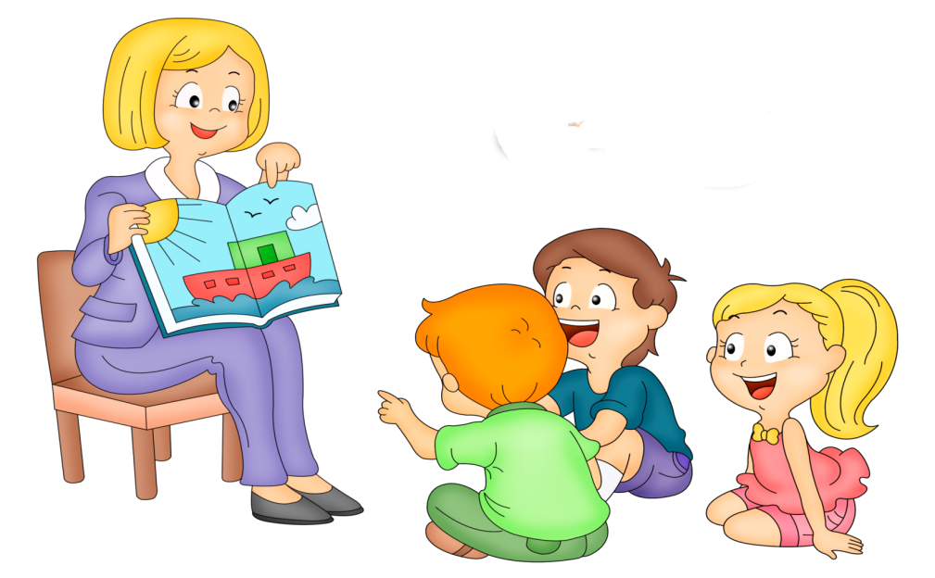
Развитие функциональной математической грамотности дошкольников на основе занимательного материала
ГБДОУ детский сад № 63 комбинированного вида Кировского района СПб
Педагог дополнительного образования
Фадеева О.В.
2024 год

Slide 2

Функциональная грамотность связана с готовностью:
• добывать знания;
• применять знания и умения;
• оценивать знания и умения;
• осуществлять саморазвитие.
Математическая грамотность -
это способность человека применять приобре-таемые в течение жизни математические знания, умения и навыки для решения жизненных задач и проблем.

Slide 3
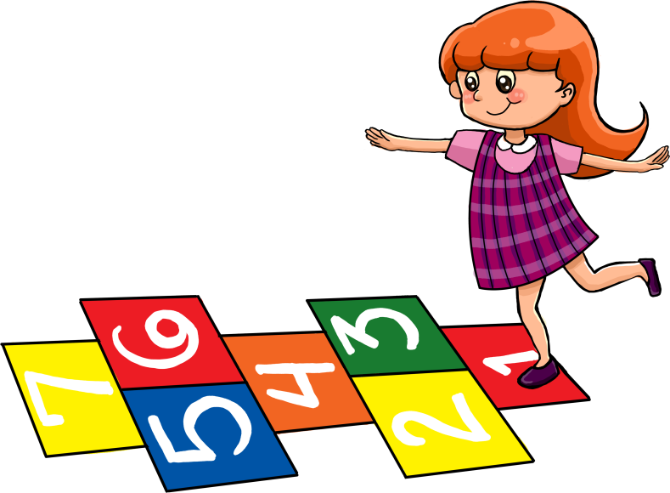
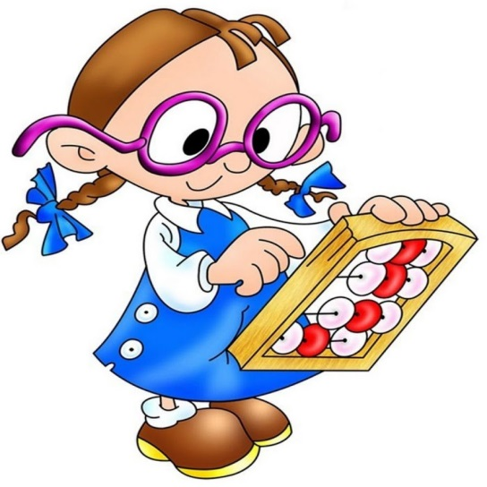
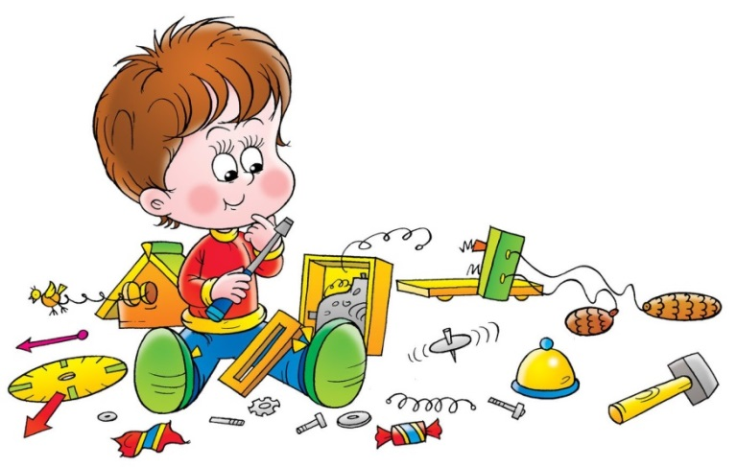
Компоненты понятия «математическая
грамотность»
Фундаментальные матема-тические идеи
Математическая компетентность
Изменения и зависимости
Пространство и форма
Количество и порядок
Неопределённость и данные (вероятные и статистические явления, научное прогнозирование)
Детская деятельность, насыщенная проблемными ситуациями, творческими задачами, играми и игровыми упражнениями, ситуациями поиска с элементами практического исслед0вания.

Slide 4
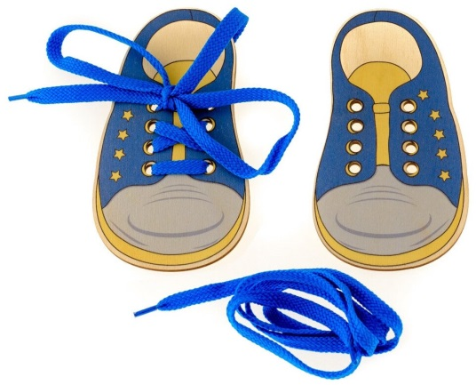
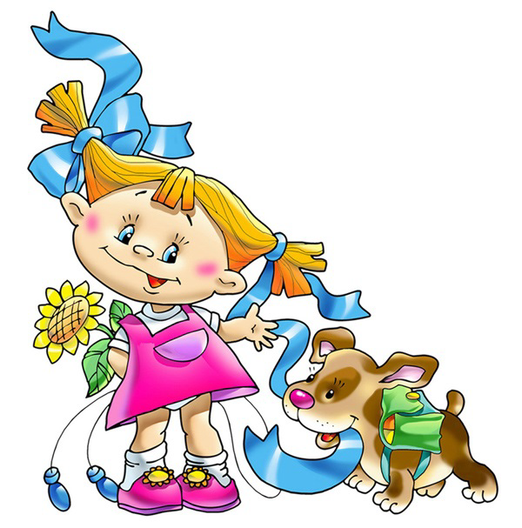


Возможность узнавать и исследовать
мир вокруг себя
Что у нас есть? Что будем делать?
Что для этого нужно?

Slide 5
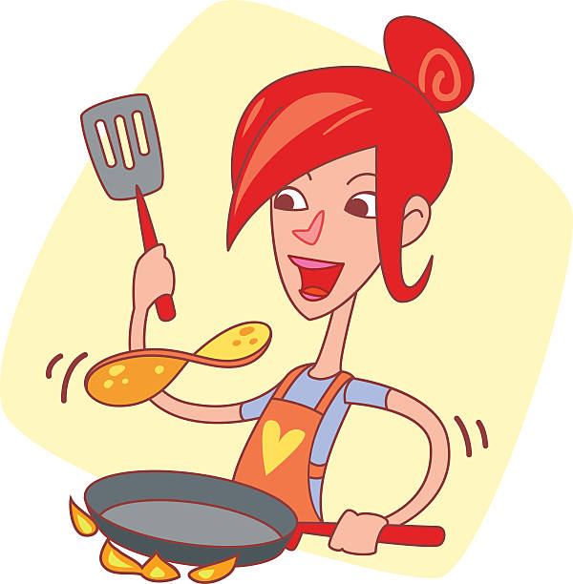

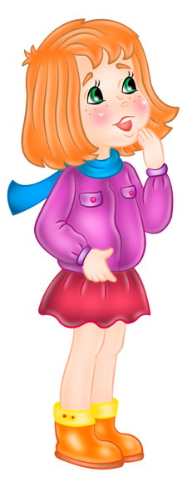
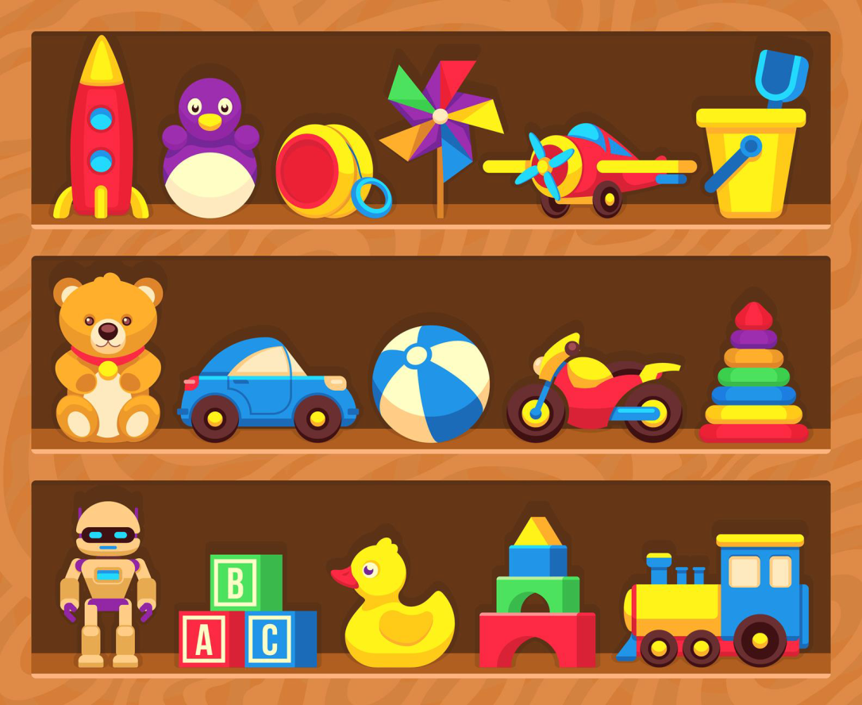

Ориентация в пространстве
Где моя любимая игрушка?
Мама отвечает: «Между мишкой и мячиком.»
«На нижней полке справа.» «Под самолётом.» «На средней полке посередине.»
«Третья на верхней полке» и т.д.

Slide 6

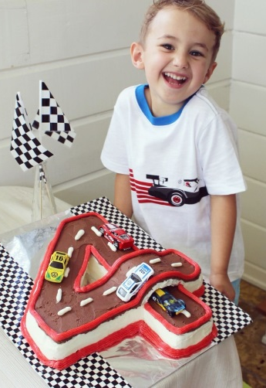
Дни недели
Мама говорит, что до её дня рождения осталось 2 дня. Сегодня суббота. Помогите Коле узнать, когда день рождения у мамы?
Сколько дней осталось до бабушкиного дня рождения, если завтра воскресенье, а день рождения бабушки в среду?
Сколько лет Коле?

Slide 7

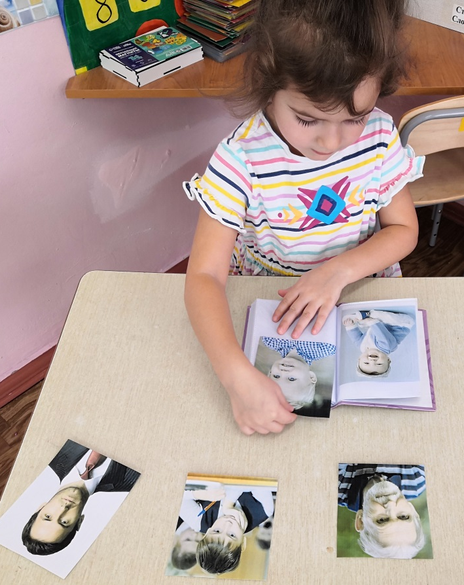
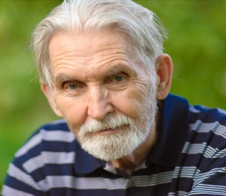
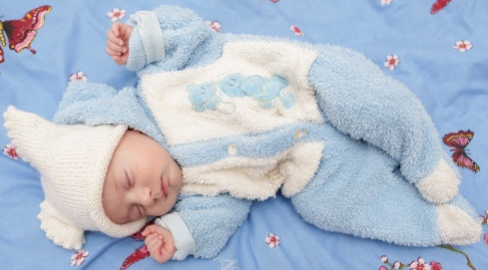
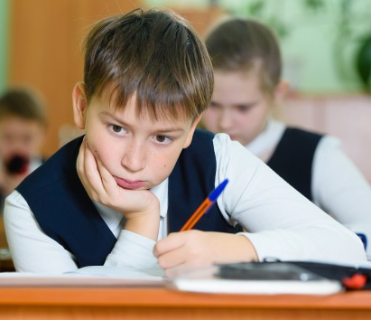
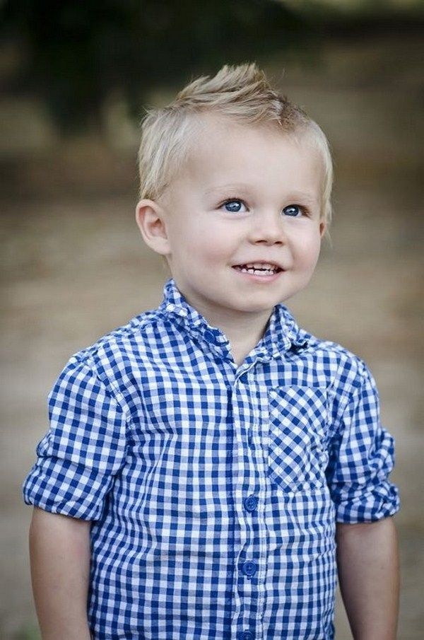

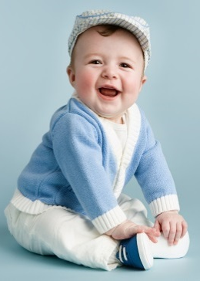
Сериация
Сериация — построение упорядоченных возрастающих или убывающих рядов.
Восстанови фотографии
дедушки

Slide 8
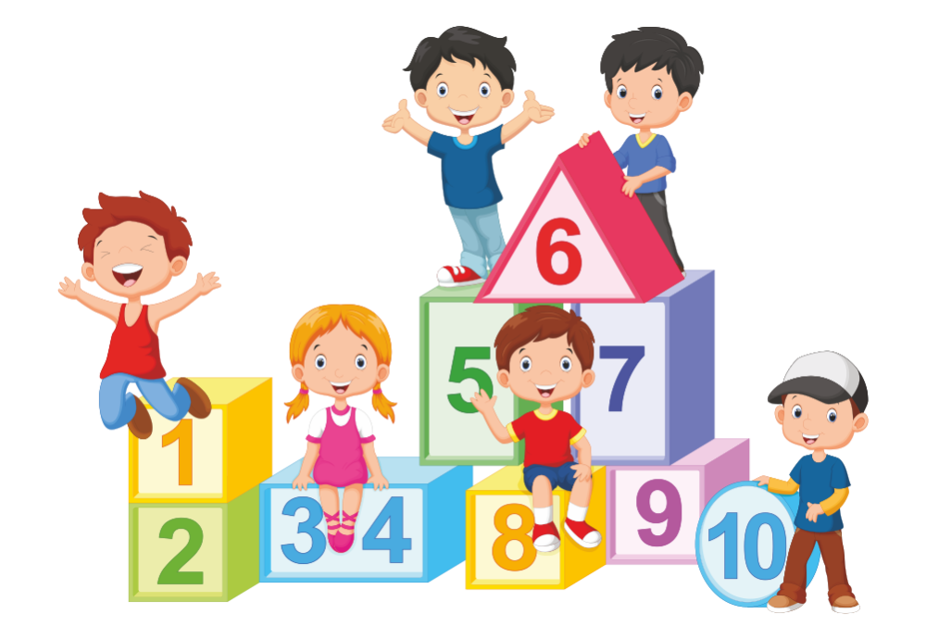
В чём ценность математической грамот-
ности дошкольника?
Важной задачей занятий по ФЭМП является развитие словесно - логического мышления. Математические навыки в дошкольном возрасте стимулируют умственное развитие. Овладев логическими операциями, ребёнок станет более внимательным, научится мыслить ясно и чётко, сумеет в нужный момент сконцентрироваться на сути проблемы, убедить других в своей правоте. Обладая математической грамотностью, ребенок оперирует
абстрактными понятиями, мыслит путём
рассуждений и опровержений.
Логическое мышление нуждается в целенаправленном развитии.

Slide 9
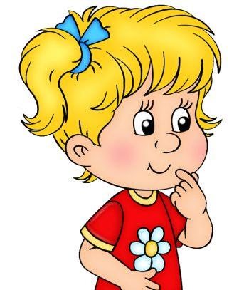
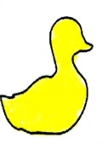
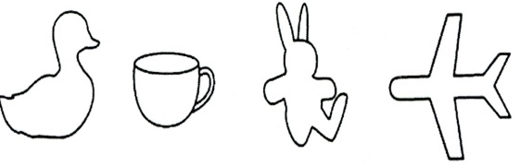
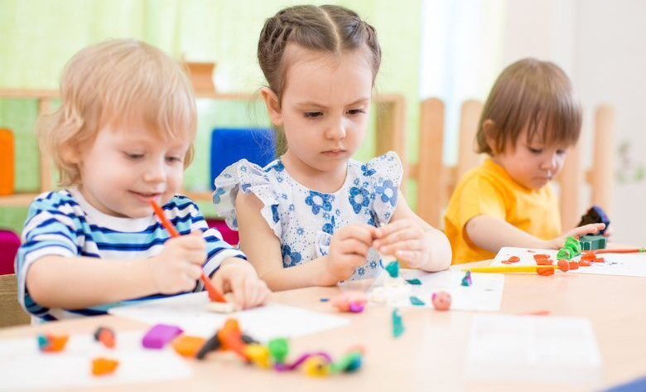
Логический приём умственных действий - умозаключение
Дети лепили утку, самолёт, чашку. Олина фигура рядом с уткой. Димина – правее зайца. Раскрась то, что лепил Саша.
Какую из фигурок никто не лепил?
Что лепила Оля?
Что лепил Дима?

Slide 10

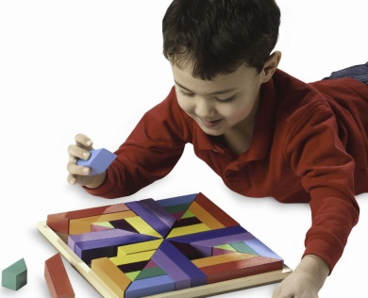
Мыслительные операции
Мыслительные операции – это сложный процесс, включающий несколько видов психической деятельности.
анализ
синтез
сравнение
обобщение
классификация
абстракция и конкретизация

Slide 11
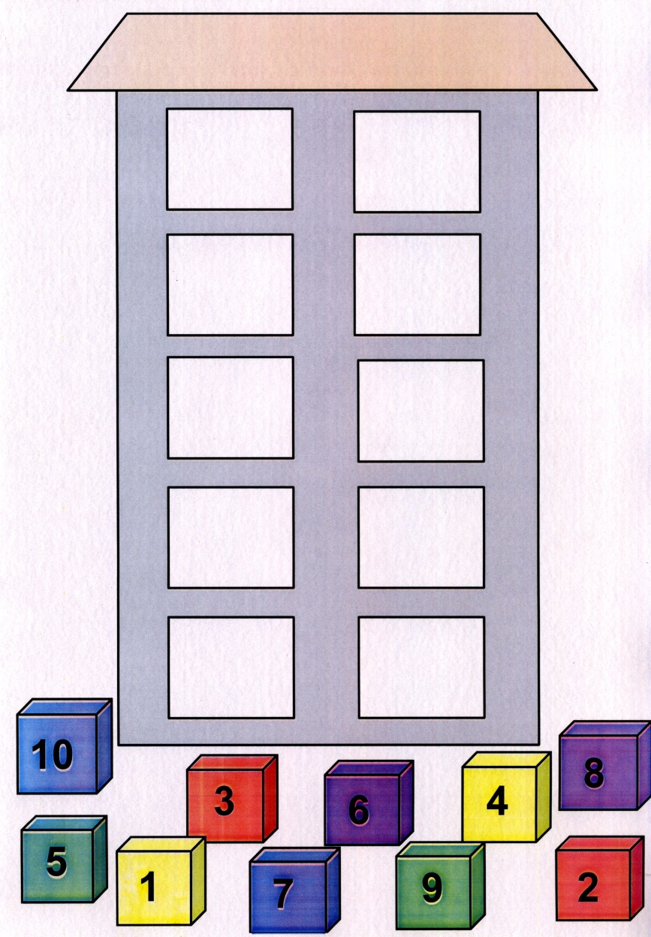
Многофункциональная игра «Занавески
на окнах»
анализ
Сколько окон с жёлтыми занавесками?... и т.д. Занавесок какого цвета больше всего? (…меньше всего?) Сколько всего окон с занавесками?... и т.д.
Необходимо развивать умение ребёнка сомневаться.

Slide 12
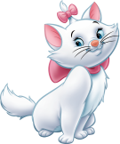
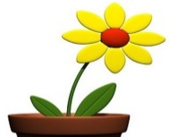



Придумайте вопросы или задания сами
ПОНАБЛЮДАТЬ
СПРОСИТЬ О НЕПОНЯТНОМ
ВЫСКАЗАТЬ ПРЕДЛОЖЕНИЕ
4
Рыжий кот живёт на втором этаже? Сравните количество цветов и животных... и т.д.
Повесьте занавески так, чтобы красная находилась слева от синей, а жёлтая – под зелёной. Занавеска какого цвета между зелёной и синей? На каком она этаже? Сколько всего занавешено окон? Сколько нужно повесить фиолетовых занавесок, чтобы было закрыто 5 окон? Кубики с какими цифрами имеют зелёный цвет?
3

Slide 13
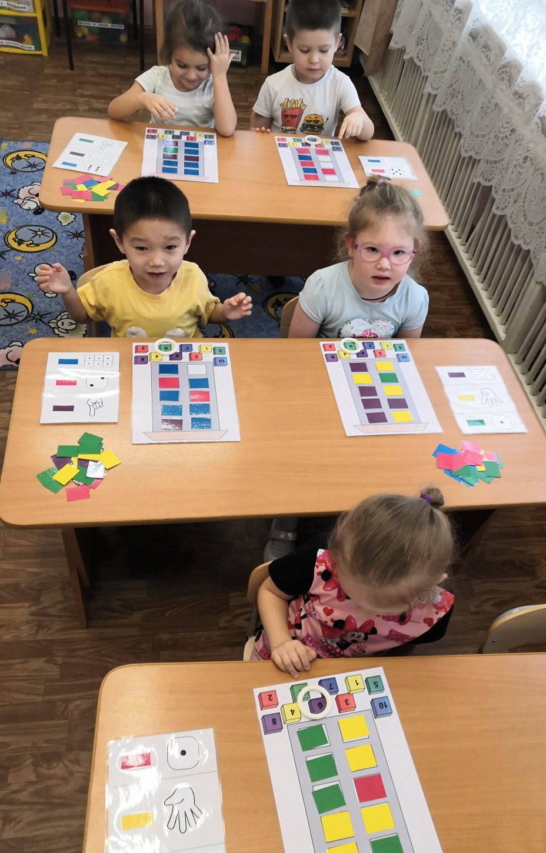

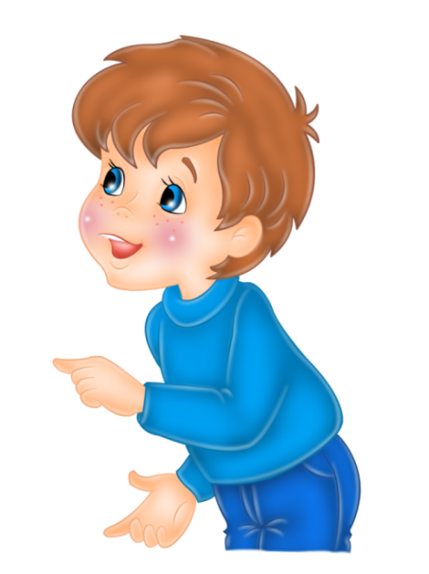
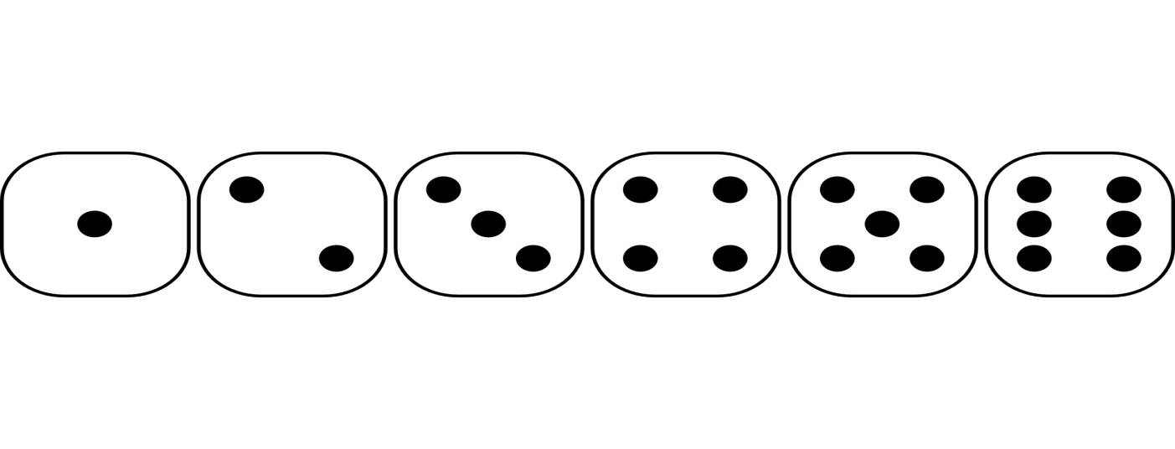
Повесьте на окна занавески, которые увидел Петя в
соседнем доме.
7
синтез
2
1
Обозначьте колечком на кубике, сколько окон осталось без занавесок. Сколько всего окон с занавесками?

Slide 14
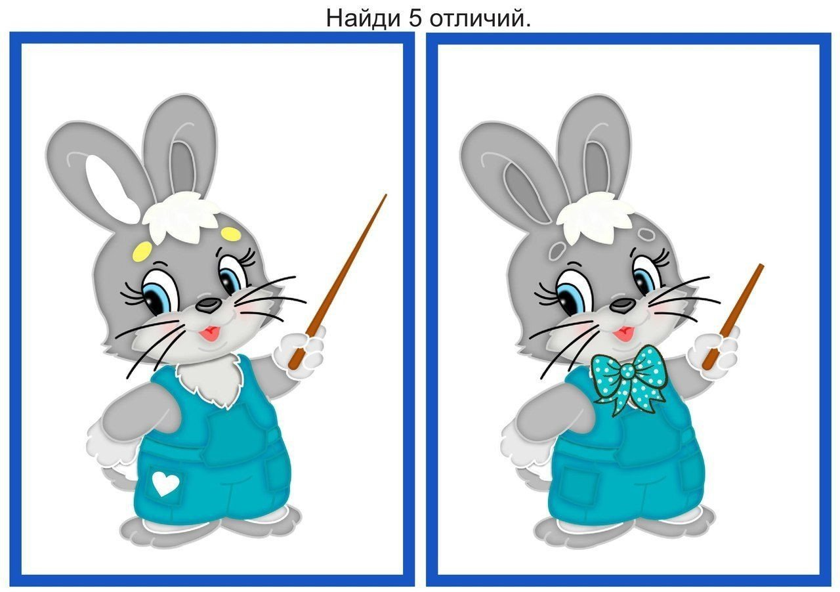
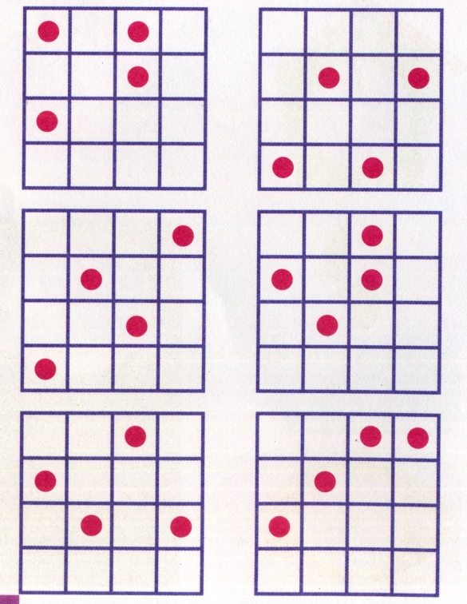
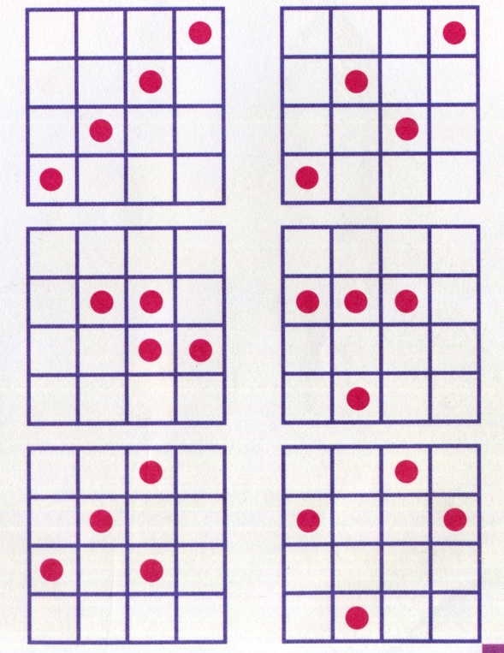
Сравнение
Распределение внимания
Найдите два одинаковых квадрата.
Сравнение – это логическая операция, в результате которой два или несколько разных объектов сравниваются между собой с целью установить, что общее и различное имеется в них.

Slide 15
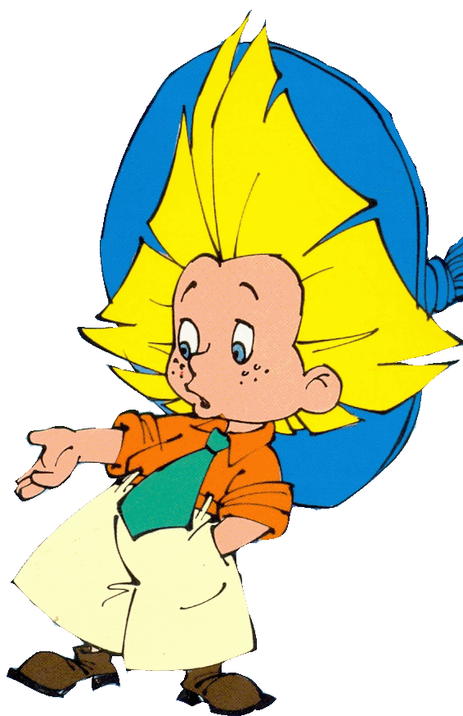
Исправь ошибки Незнайки
сравнение
3
?
1
Зелёные кубики меньше, чем жёлтые. Это верно?

Slide 16
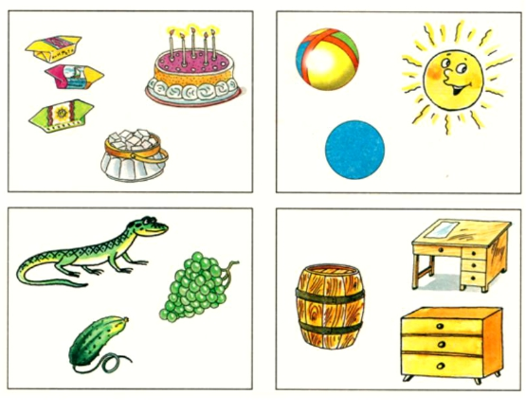
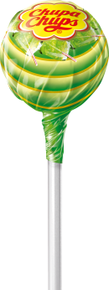

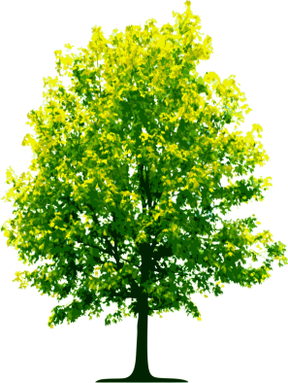
Обобщение
Обобщение — это оформление в словесной форме результатов процесса сравнения.
Обобщение формируется в дошкольном возрасте как выделение и фиксация общего признака двух и более объектов.
Что общего в каждой группе предметов?

Slide 17
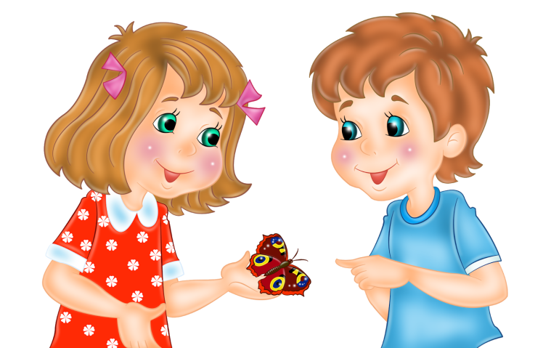
Концентрация внимания
обобщение
Яша, это правда, что все фиолетовые занавески висят справа? Занавесок какого цвета нет справа? На каком этаже окна не занаве-шены? Обозначьте
колечком на кубике количество занавесок одинакового цвета.
Что общего у куби-
ков с цифрами 1 и 4?
Это правда, что синие занавески больше, чем красные? Что общего у всех занавесок?
5

Slide 18
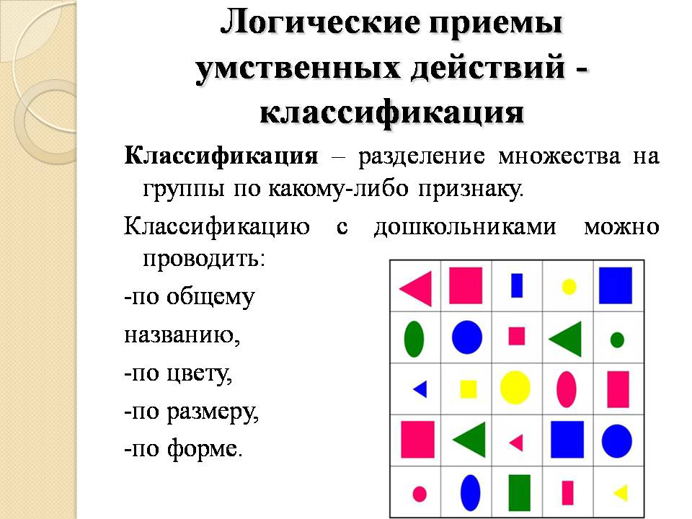
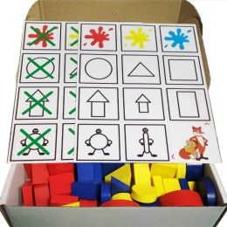
Классификация
Классификация – это разделение множества на группы по какому-либо признаку.
Классификацию можно проводить :
по общему признаку;
по размеру;
по цвету;
по форме;
по другим признакам
нематематического
характера:
съедобное-несъедобное;
летает, бегает, плавает;
живёт в доме или в лесу…

Slide 19
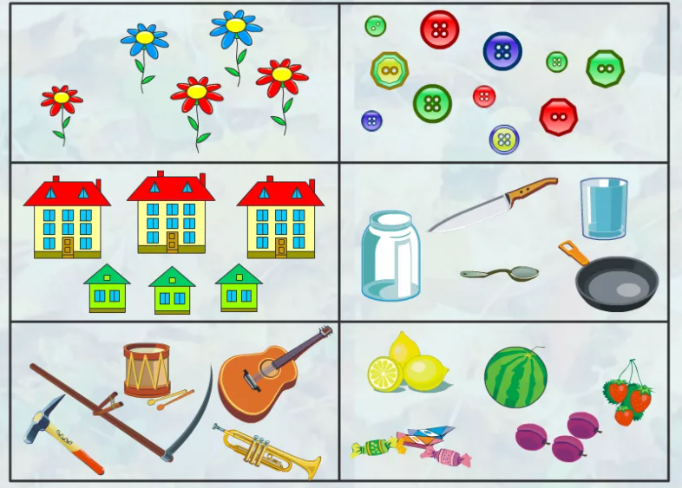
Классификация
Что общего у предметов на каждом рисунке? По каким признакам их можно разделить на группы?
Игровые ситуации должны включать моменты импровизации, альтернативные варианты разрешения проблем,
возможность изменения составляющих в связи с неожиданным изменением условий.

Slide 20
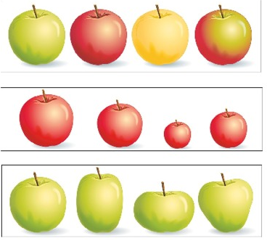
Абстрагирование
Абстрагирование – логический приём, с помощью которого ребёнок мысленно выделяет существенные свойства предметов и отвлекается от признаков несущественных.
Результат абстрагирования называется абстракцией.
Цвет
По какому признаку нарисованные предметы отличаются друг от друга?
Размер
Форма

Slide 21
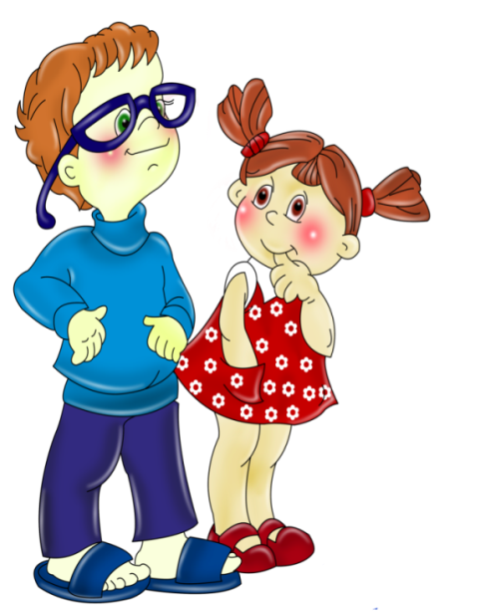
Составление и решение задач
Ночью было закрыто 7 окон. (количество каждого цвета на выбор ребёнка)
Рано утром открыли 1 окно. Сколько окон осталось занавешено? Обозначь это количество колечком на кубике.
7-1=6
Костя живёт на втором этаже, а Катя на 3 этажа выше. На каком этаже живёт Катя?
2+3=5
Катя живёт выше Толи (он пока дома), а Толя – выше Кости. Кто живёт ниже всех?

Slide 22
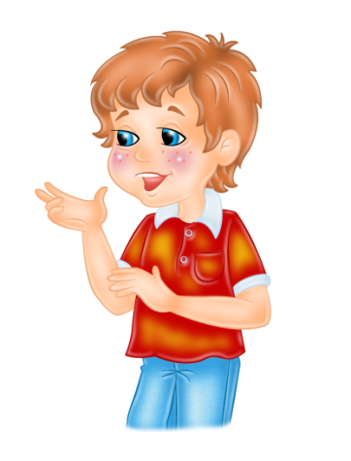

Отрицание
Занавесьте
окна
Покажите кубики такого же цвета с подходящими цифрами. Найдите два других кубика таких же цветов. Измените количество занавесок в соответствии с новыми цифрами на кубиках.
Составьте задачу.

Slide 23
ПРЕДПОСЫЛКИ МАТЕМАТИЧЕСКОЙ ГРАМОТНОСТИ
В ДОШКОЛЬНОМ ВОЗРАСТЕ –это способность ребенка:
• проявлять инициативу и самостоятельность в поиске способов решения проблемных ситуаций, требующих обращения к математике;
• проводить простейшие математические рассуждения;
• применять элементарные математические представления и способы познания математических свойств/ отношений для решения жизненных задач и личностно-значимых проблем;
• соотносить и интерпретировать результаты своих действий с математическим знаниями и способами, с помощью которых была решена проблема/ задача.

Slide 24
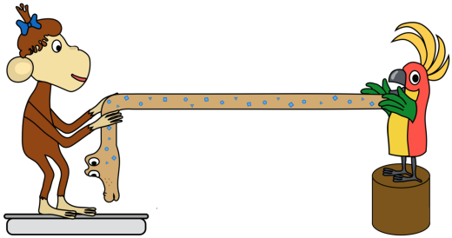
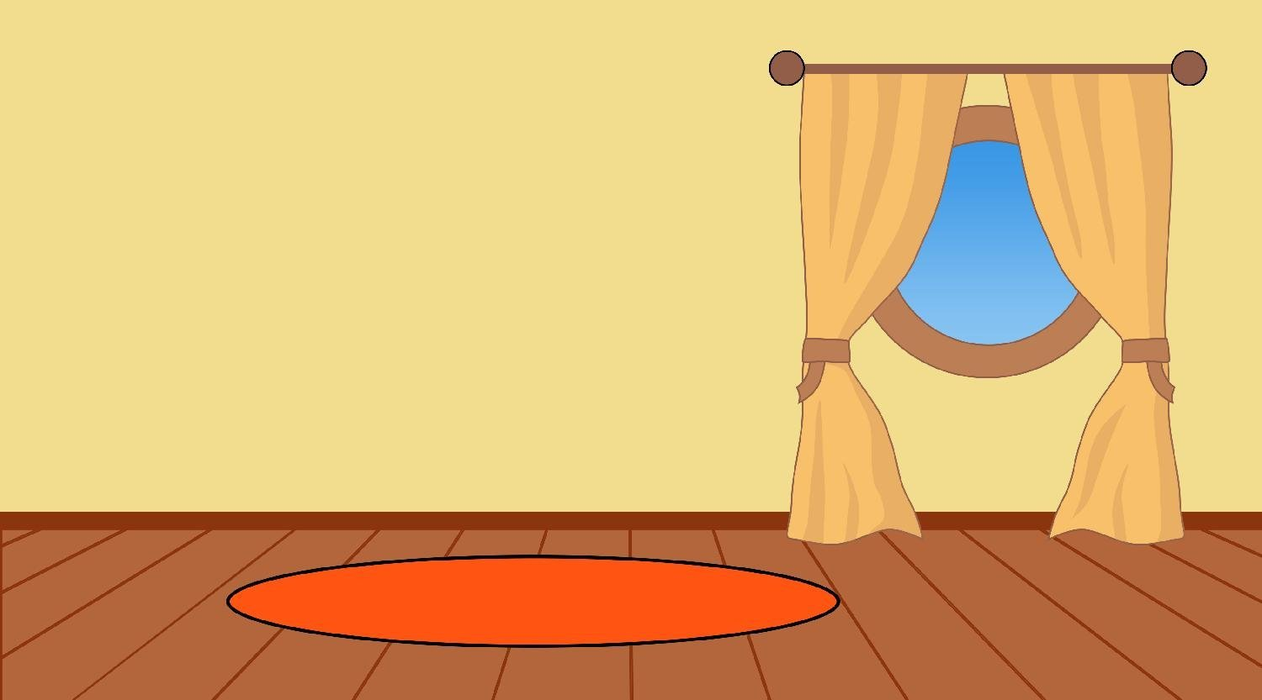
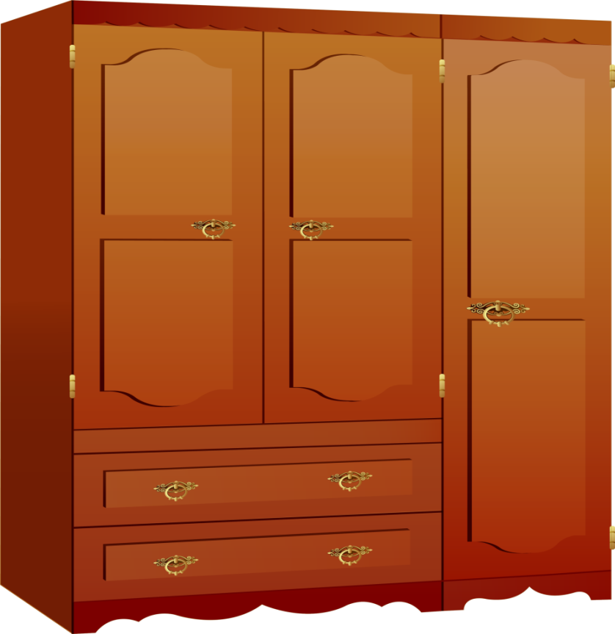
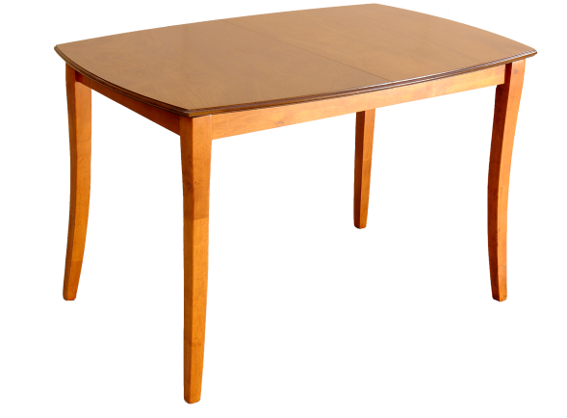
Исследование окружающего
мира
Помогите сделать перестановку. Как проверить, поместится ли скамейка? Что у нас есть? Что будем делать? Какие предметы для этого нужны?

Slide 25
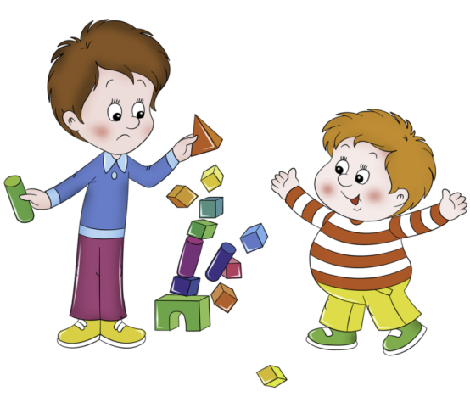
Условия для формирования предпосылок математической
грамотности в детском саду
Математическая
составляющая
Деятельностная
составляющая
Организационная
составляющая
Акцент на развитии инте-реса к математике.
Содержание заданий: реалистичность, проблем-ность, приближенность к практическому опыту детей (контекстность задачи)
Методика обучения, направленная на понимание детьми сущности матема-тических закономерностей, на развитие мыслительных операций.
Поддержка самостоятельности и инициативы детей.
Реализация техноло-гий деятельностной направленности.
Включение в работу с детьми рефлексивных практик.
Разнообразие форм органи-зации деятельности детей.
Создание насыщенной развивающей предметно-пространственной среды в группе детского сада.
Вовлечение семьи: совместные события и проекты, рекомендации родителям по моделированию проблемных ситуаций в домашних условиях и пр.
Преемственность в содержании и методиках обучения математике с начальной школой.

Slide 26
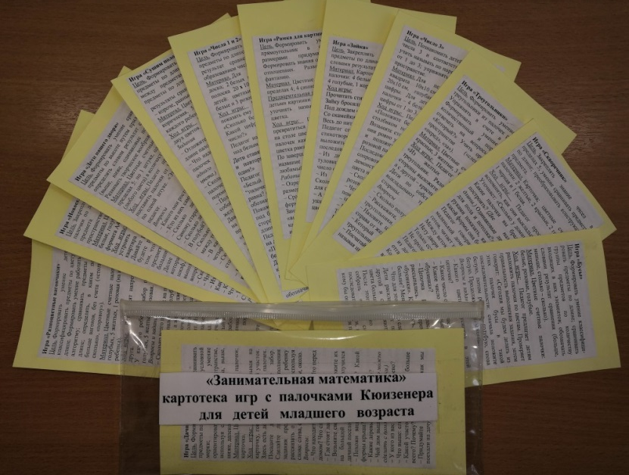
Благодарю за внимание
Желаю творческих успехов

